Slide 1






Slide 2




Hãy nêu công thức tính thể tích
hình hộp chữ nhật?
Ta tính như sau:
Muốn tính thể tích của hình hộp chữ nhật, ta lấy chiều dài nhân với chiều rộng rồi nhân với chiều cao (cùng đơn vị đo):
V = a x b x c.

Slide 3


Slide 4









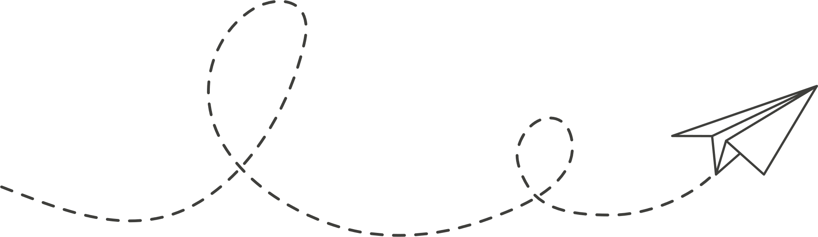


Slide 5


Slide 6

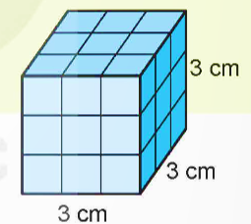

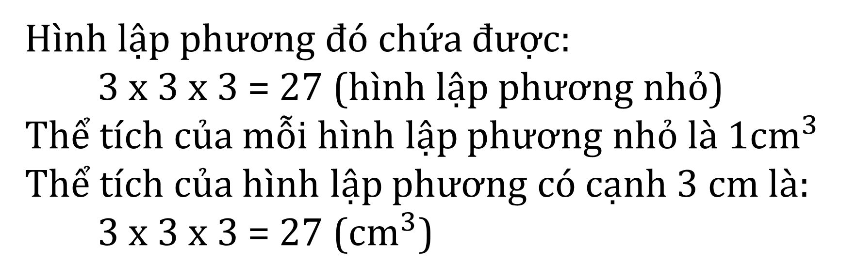
Hình lập phương đó chứa được:
3 x 3 x 3 = 27 (hình lập phương nhỏ)
Thể tích của mỗi hình lập phương nhỏ là 1${cm}^{3}$
Thể tích của hình lập phương có cạnh 3 cm là:
3 x 3 x 3 = 27 (${cm}^{3}$)

Slide 7

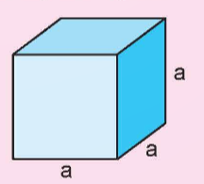
Muốn tính thể tích hình lập phương ta làm như thế nào?
Muốn tính thể tích của hình lập phương, ta lấy cạnh nhân với cạnh rồi nhân với cạnh: V = a x a x a
Trong đó: V là thể tích, a là độ dài cạnh

Slide 8


Slide 9


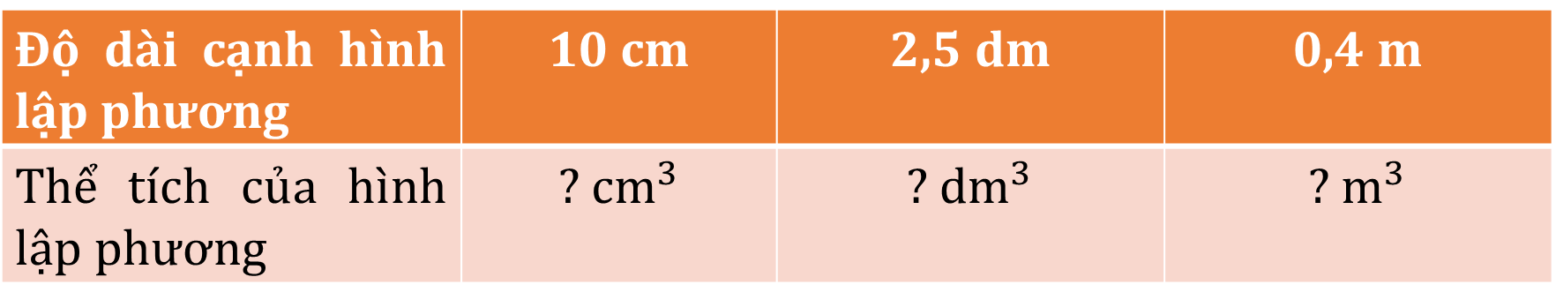
Số?
Độ dài cạnh hình lập phương | 10 cm | 2,5 dm | 0,4 m
Thể tích của hình lập phương | ? ${cm}^{3}$ | ? ${dm}^{3}$ | ? $m^{3}$
Nhắc lại công thức tính thể tích hình lập phương?
Muốn tính thể tích của hình lập phương, ta lấy cạnh nhân với cạnh rồi nhân với cạnh: V = a x a x a

Slide 10

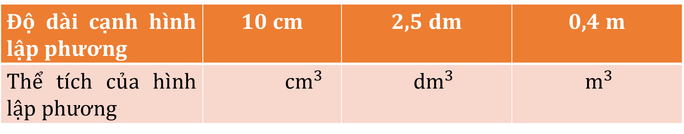
Số?
Độ dài cạnh hình lập phương | 10 cm | 2,5 dm | 0,4 m
Thể tích của hình lập phương | ${cm}^{3}$ | ${ dm}^{3}$ | $m^{3}$
?
1000
15,625
?
0,064
?

Slide 11

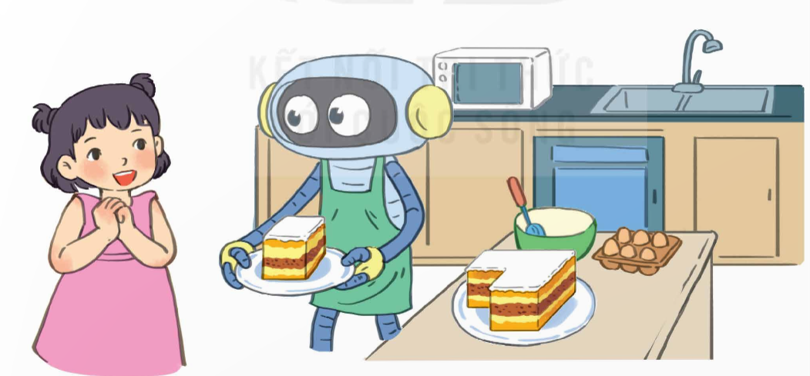
Một chiếc bánh bông lan hình hộp chữ nhật có đáy là hình vuông cạnh 12 cm, chiều cao 6 cm.
Tính thể tích của chiếc bánh đó.
b) Rô-bốt đã cắt một miếng bánh hình lập phương cạnh 6 cm của chiếc bánh đó để mời Mi. Tính thể tích phần bánh còn lại.

Slide 12
Phương pháp giải:
Thể tích chiếc bánh hình hộp chữ nhật
= cạnh hình vuông x cạnh hình vuông x chiều cao.
b) Thể tích miếng bánh hình lập phương = cạnh x cạnh x cạnh.
Thể tích phần bánh còn lại = thể tích chiếc bánh – thể tích miếng bánh.

Slide 13

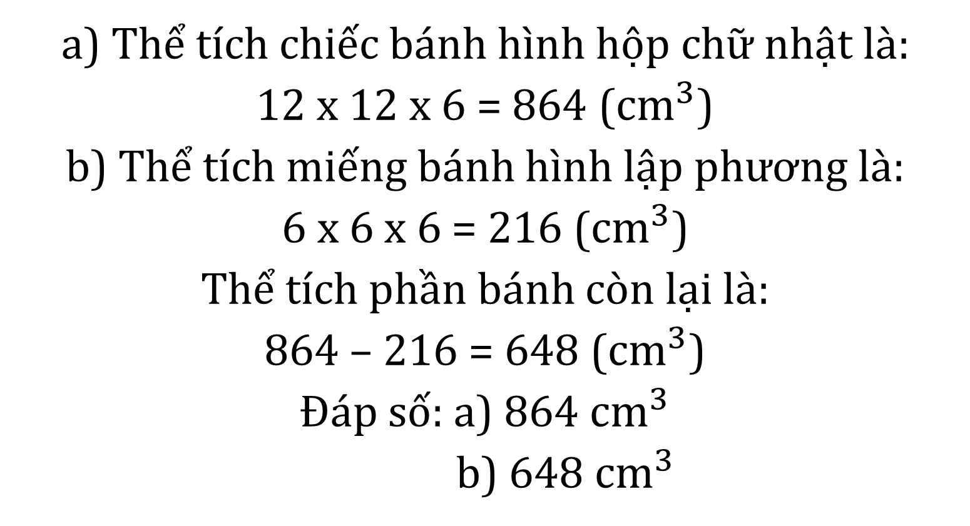
Bài giải
a) Thể tích chiếc bánh hình hộp chữ nhật là:
12 x 12 x 6 = 864 (${cm}^{3}$)
b) Thể tích miếng bánh hình lập phương là:
6 x 6 x 6 = 216 (${cm}^{3}$)
Thể tích phần bánh còn lại là:
864 – 216 = 648 (${cm}^{3}$)
Đáp số: a) 864 ${cm}^{3}$
b) 648 ${cm}^{3}$

Slide 14


Slide 15

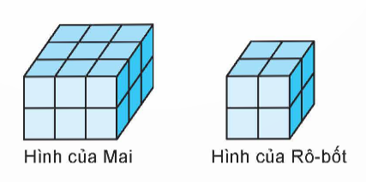




Chọn câu trả lời đúng.
Mai và Rô-bốt xếp được hai hình từ các hình lập phương nhỏ như hình sau.
a) Mai cần bỏ đi bao nhiêu hình lập phương nhỏ để nhận được hình như của Rô-bốt?
12 hình
10 hình
8 hình
6 hình

Slide 16

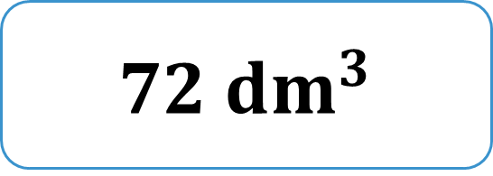


b) Nếu mỗi hình lập phương có cạnh 2 cm thì thể tích hình của Rô-bốt là bao nhiêu xăng-ti-mét khối?
96 ${dm}^{3}$
72 ${dm}^{3}$
64 ${dm}^{3}$
32 ${dm}^{3}$

Slide 17




Chia sẻ bài học với người thân.
Chuẩn bị bài mới.

